Slide 1
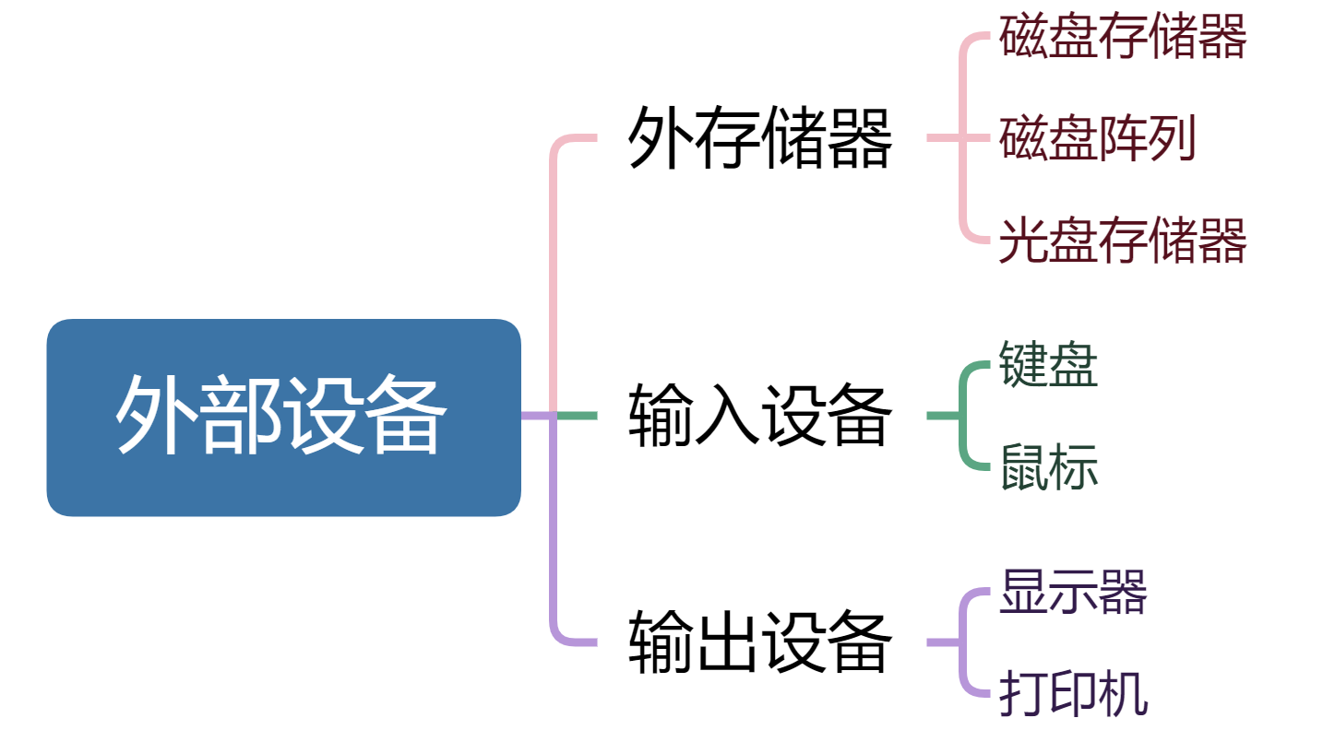
本章总览

Slide 2
外部设备
外部设备是除了主机以外的、能直接或间接与计算机交换信息的装置。
输入设备
用于向计算机系统输入命令、文本、数据等信息的部件，如键盘、鼠标
输出设备
用于将计算机系统中的信息输出到计算机外部进行显示、交换等的部件，如显示器、打印机
外存设备
是指除计算机内存及CPU缓存等以外的存储器，如硬磁盘、光盘

Slide 3
磁盘存储器
播放科普视频
原理：把某些磁性材料薄膜涂在金属铝盘片表面上作为载磁体来存储信息，当磁头和磁性记录介质有相对运动时，通过电磁变换完成读/写操作
优点：
容量大、位价格低
记录介质可以重复使用
脱机可长期保存信息
非破坏性读出
缺点：
存取速度慢
机械机构复杂
对工作环境要求较高
Notes:
磁滞回线、磁表面存储器
由于其存储容量大，内容非易失、位成本低等特点显著，是构成辅助大容量存储器的主要部件之一，广泛用于大量数据和文件的存储或备份，如系统软件、大型文件、数据库等。

Slide 4
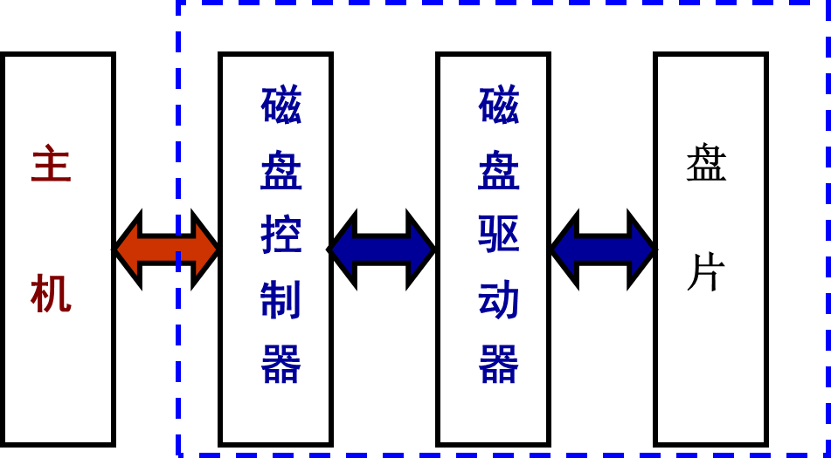
磁盘组成和分类
磁记录介质
控制逻辑与时序
组成
磁盘控制器
并串转换电路
串并转换电路
写入电路和读出电路
磁盘驱动器
读写转换开关
读写磁头与磁头定位伺服系统
Notes:
磁盘驱动器：核心部件是磁头组件和盘片组件，温彻斯特磁盘是一种可移动磁头固定盘片的磁盘存储器；
磁盘控制器：是硬盘存储器和主机的接口，主流标准有IDE、SCSI、SATA等

Slide 5
磁盘组成和分类
根据盘片是否可换、磁头是否可移动，可将磁盘分为以下几类：
可移动磁头固定盘片式磁盘：如温彻斯特磁盘
固定磁头磁盘：无需寻道，存取速度快，但结构过于复杂
可移动磁头可换盘片式磁盘：盘片可拿出保存
温彻斯特磁盘：密封组合式的可移动磁头固定多盘片磁盘，具有防尘性好、可靠性高、对使用环境要求不高等优点

Slide 6
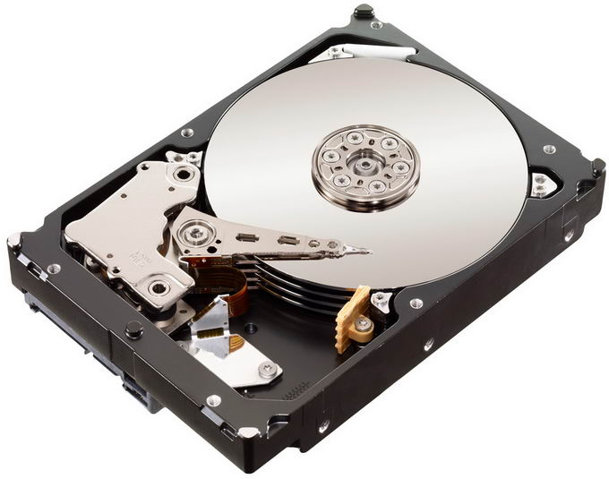
磁盘上的信息分布
Notes:
磁头数（记录面数）

Slide 7
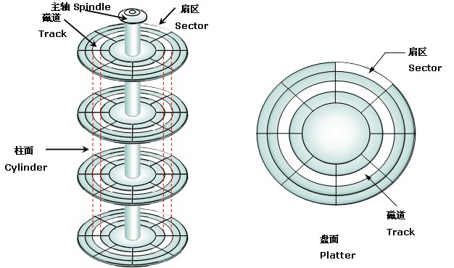
磁盘上的信息分布
盘面(磁头)号 | 柱面(磁道)号 | 扇区号
Notes:
能记录信息的盘片表面称为记录面；
记录面上一系列同心圆称为磁道，磁道由外向内依次编号，最外是0磁道；
每个磁道又分为若干个扇区，扇区大小相等，是磁盘最小记录单位；
各记录面上的同号磁道构成一个柱面，当某文件长度超过一个磁道的容量，通常将它记录在同一个柱面上，这样可以节省寻道时间。

Slide 8
磁盘上的信息分布
磁盘设备的组成
存储区域：一块磁盘含有若干个记录面，每个记录面分为若干条磁道，而每条磁道又划分为若干个扇区，扇区（也称块）是磁盘读写的最小单位，即磁盘按块存取。
磁头数（Heads）：即记录面数，磁头用于读取/写入盘片上记录面的信息。
柱面数（Cylinders）：表示盘片每一面上有多少条磁道。在一个盘组中，不同记录面的相同编号（位置）的诸磁道构成一个圆柱面。
扇区数（Sectors）：表示每一条磁道上有多少个扇区。

Slide 9


磁盘的性能指标
存储容量：一个磁盘所能存储的字节总数。有非格式化容量和格式化容量之分。
非格式化容量是指磁记录表面可以利用的磁化单元总数。
格式化容量是指按照某种特定的记录格式所能存储信息的总量。
存储密度：通常以道密度、位密度、面密度表示。
道密度：磁盘径向单位长度上的磁道数，单位：道/英寸；
位密度：磁道单位长度上能记录的二进制代码位数，单位：位/英寸；
面密度=道密度×位密度，单位：位/平方英寸
$$磁盘容量=记录面数×每面磁道数×磁道长度×位密度$$
$$磁盘容量=记录面数×\frac{可记录信息半径长度}{道密度}×磁道长度×位密度$$
Notes:
格式化容量一般是非格式化容量的60%到70%
磁盘所有磁道记录的信息量一定是相等的，并不是圆越大信息越多，故每个磁道的位密度都不同(内磁道密度大)

Slide 10
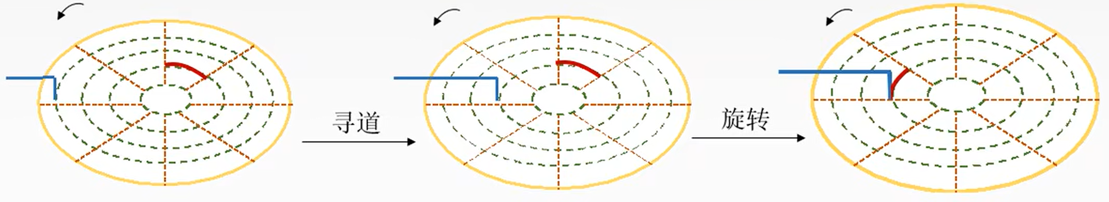
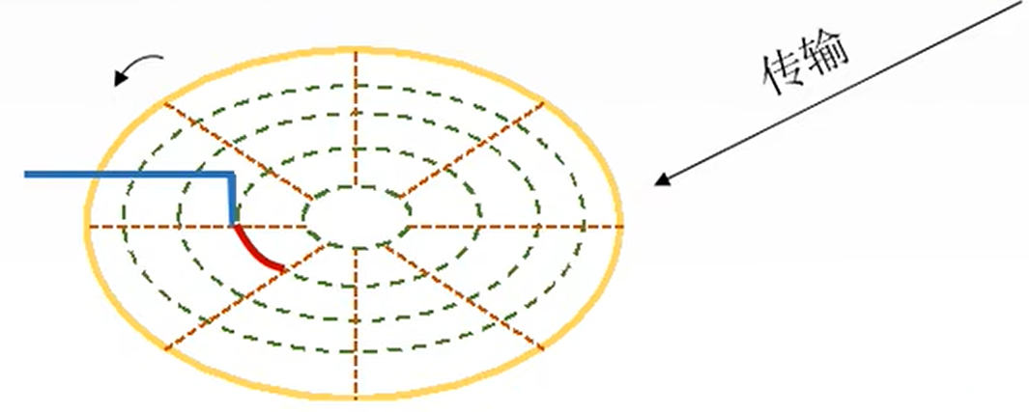
磁盘的性能指标
平均存取时间 =
寻道时间（磁头移动到目的磁道）+
旋转延迟（磁头定位到目的扇区）+
传输时间（传输数据所花费的时间）
Notes:
典型寻道时间小于10ms，旋转延迟与转速相关，转速7200转/分时平均等待时间为4.16ms
磁盘控制器延迟，即内务操作时间可忽略
Ta = Ts + 1/2r + b/rN

Slide 11
磁盘的性能指标
数据传输率：磁盘存储器在单位时间内向主机传送数据的字节数。
假设磁盘转速为 r（转/秒）
每条磁道容量为 N 个字节
则数据传输率 Dr = rN
Notes:
外部数据传输率与内部数据传输率
典型数据传输率几百MB/s

Slide 12
磁盘的性能指标例题
磁盘组有6片磁盘，每片有两个记录面，最上最下两个面不用。存储区域内（直）径22cm ，外（直）径33cm，道密度为40道/cm，内层位密度400位/cm，转速6000转/分。（教材P224例7.1）
共有多少柱面?
盘组总存储容量是多少?
数据传输率多少?
采用定长数据块记录格式，直接寻址的最小单位是什么? 寻址命令中如何表示磁盘地址?
如果某文件长度超过一个磁道的容量，应将它记录在同一个存储面上，还是记录在同一个柱面上?
220个柱面
约 7.5GB
约 345KB/s
15 12 | 11 4 | 3 0
盘面（磁头）号 | 柱面（磁道）号 | 扇区号
应将它记录在同一个柱面上，这样就不需要重新找道，减少磁头移动，进而可加快数据的读/写速度
Notes:
假设分成16个扇区，则定位扇区号需要4bit

Slide 13
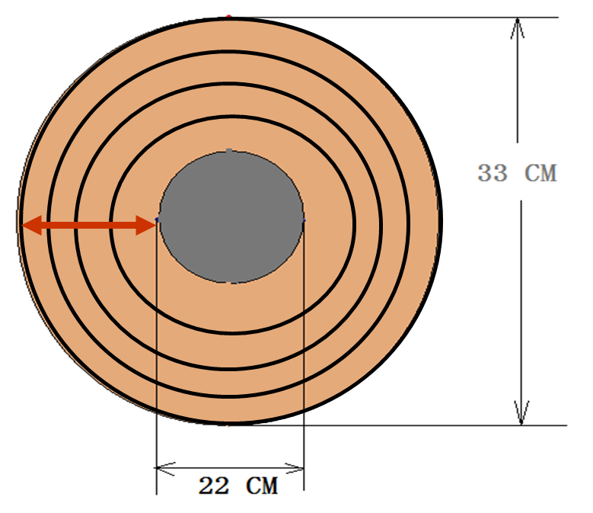
磁盘的性能指标例题
【解】：
(1) ∵ 有效存储区域径长：33/2-22/2=16.5-11=5.5(cm)
已知：道密度=40道/cm， ∴ 40×5.5=220道
即：每个记录面上有220条磁道。
可知：磁盘组应当共有220个柱面。

Slide 14
磁盘的性能指标例题
(2) 已知：内层磁道位密度：400位/cm，
内层磁道周长为：2πR=2×3.14×11= 69.08(cm)
每道信息量：N=400位/cm×69.08cm=27632位=3454 B
每面信息量=3454B×220=759880 B
盘组总容量=759880B×10=7598800 B （约为7.5GB)

Slide 15
磁盘的性能指标例题
(3) 磁盘数据传输率Dr=r×N
其中：N为每条磁道容量,
r为磁盘转速。
已知：N=3454 B，r=6000转/60秒=100转/秒
故：Dr=r×N=100×3454B=345400 B/s
≈345 KB/s

Slide 16
磁盘的地址格式
磁盘的地址格式一般如下：
驱动器号 | 柱面（磁道）号 | 盘面号 | 扇区号
若系统中有4个驱动器，每个驱动器带一个磁盘，每个磁盘有16个盘面，每个盘面有256个磁道，每个盘面划分为16个扇区，则每个扇区地址要18位二进制代码：
驱动器号 | 柱面（磁道）号 | 盘面号 | 扇区号
2位 | 8位 | 4位 | 4位
Notes:
磁盘的主要操作：寻址、读盘、写盘。每个操作都对应一个控制字，磁盘工作时，先取控制字，再执行控制字。
磁盘属于机械部件：其读写操作时串行，不能同时既读又写，也不能同时读或写两组数据。

Slide 17
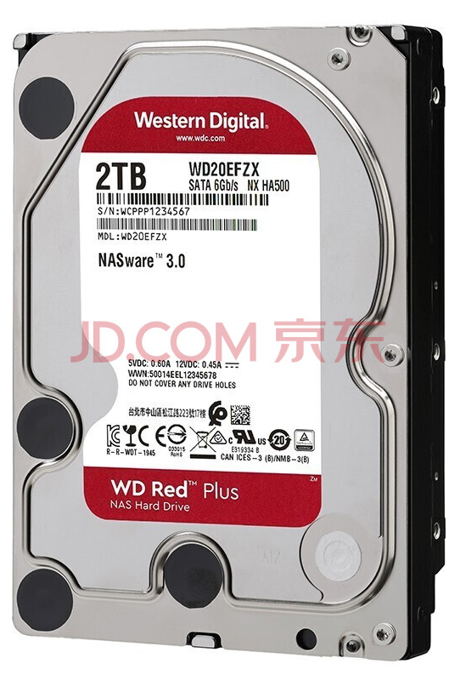
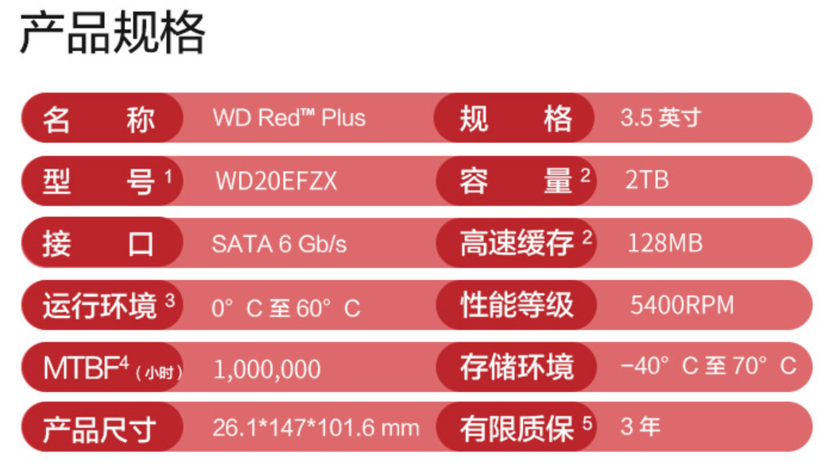
磁盘Cache
弥补磁盘与主存之间的速度差异，基于程序访问的局部性规律。
Notes:
智能物联讲到这

Slide 18
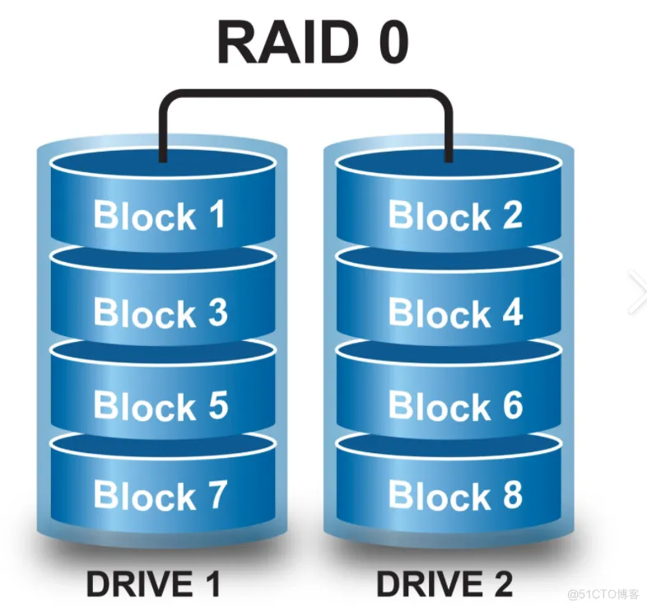
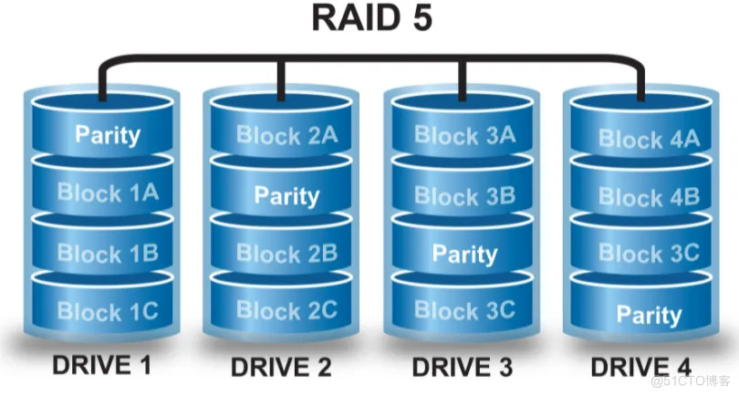
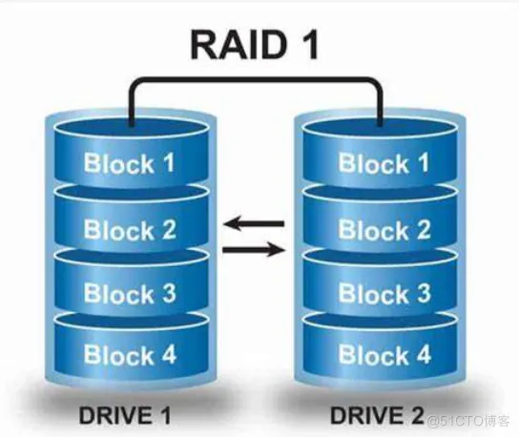
磁盘阵列
速度
RAID（廉价冗余磁盘阵列）：将多个独立的物理磁盘组成一个独立的逻辑盘，数据在多个物理盘上分割交叉存储、并行访问，具有更好的存储性能、可靠性和安全性。RAID标准有7级（RAID0 ～ RAID6），侧重点各不相同。
兼顾速度和可靠性
可靠性
Notes:
侧重点：存储容量、可靠性、数据传输能力、I/O请求速率
https://www.bilibili.com/video/BV1VJ411s7T5/?spm_id_from=333.337.search-card.all.click&vd_source=a86928efac645a8cf2a0bc4e2234db07
磁带存储设备，LTO（惠普、IBM、昆腾）

Slide 19
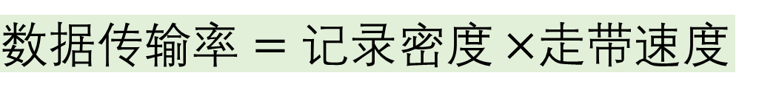
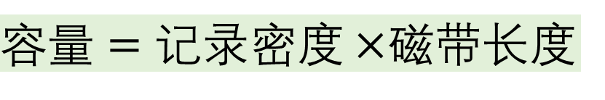
磁带存储设备
记录原理与磁盘相同，只不过用带状塑料作为载磁体。
¼英寸磁带QIC
特点：
存储密度高
成本低
容量大
存储期限长，适合冷数据存储
容易保存
数码音频磁带DAT
常见磁带类型
8mm磁带
数码线性磁带DLT
$容量=记录密度×$磁带长度
$数据传输率=记录密度×$走带速度
Notes:
QIC：数据传输的速度介于 150 kB/s 到 500 kB/s 之间，可存储的空间 从 40 MB 到 15 GB。逐渐被 DAT 所取代。读写次数5000次左右
DAT：DAT磁带DAT Digital Audio Tape一种将模拟凳请协信号变换成数字信号进行记录和重放的盒式录音磁带，4mm
8mm磁带：最初用于视频行业，如录像带
DLT：数据传输的速度约 1.5 MB/s，是 4mm, 8mm, 或 QIC 磁带机的三倍。 可存储的空间从 10 GB 到 20 GB。
P240习题9

Slide 20
光盘存储器
播放科普视频
利用光学原理读/写信息的存储装置，它采用聚焦激光束对盘式介质以非接触的方式记录信息。
特点：
存储密度高
成本低
容量大
存储期限长
容易保存
透明的聚合物基片
光盘片
铝合金反射层
漆膜保护层
光盘驱动器
光盘存储系统
光盘控制器
光盘类型：
CD-ROM：只读型
CD-R：可写一次
CD-RW：可重复读写
DVD-ROM：高容量的CD-ROM
光盘驱动软件
Notes:
CD-ROM：680M，12cm，1.2mm，单面记录
CD-R：有机染料层灼烧存储信息
CD-RW：特殊水晶复合物的水晶形（特定温度冷却后）和非晶形（更高温度冷却后）表示新息
DVD-ROM：与CD-ROM相比，凹陷区更小，且可双面存储数据，甚至多层存储数据，因此容量更大，可达数十GB

Slide 21
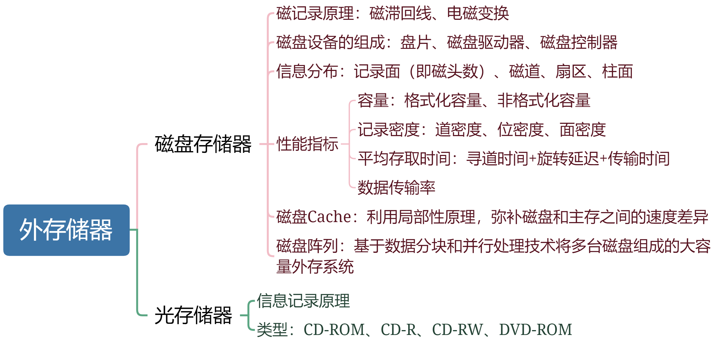
本节回顾

Slide 22
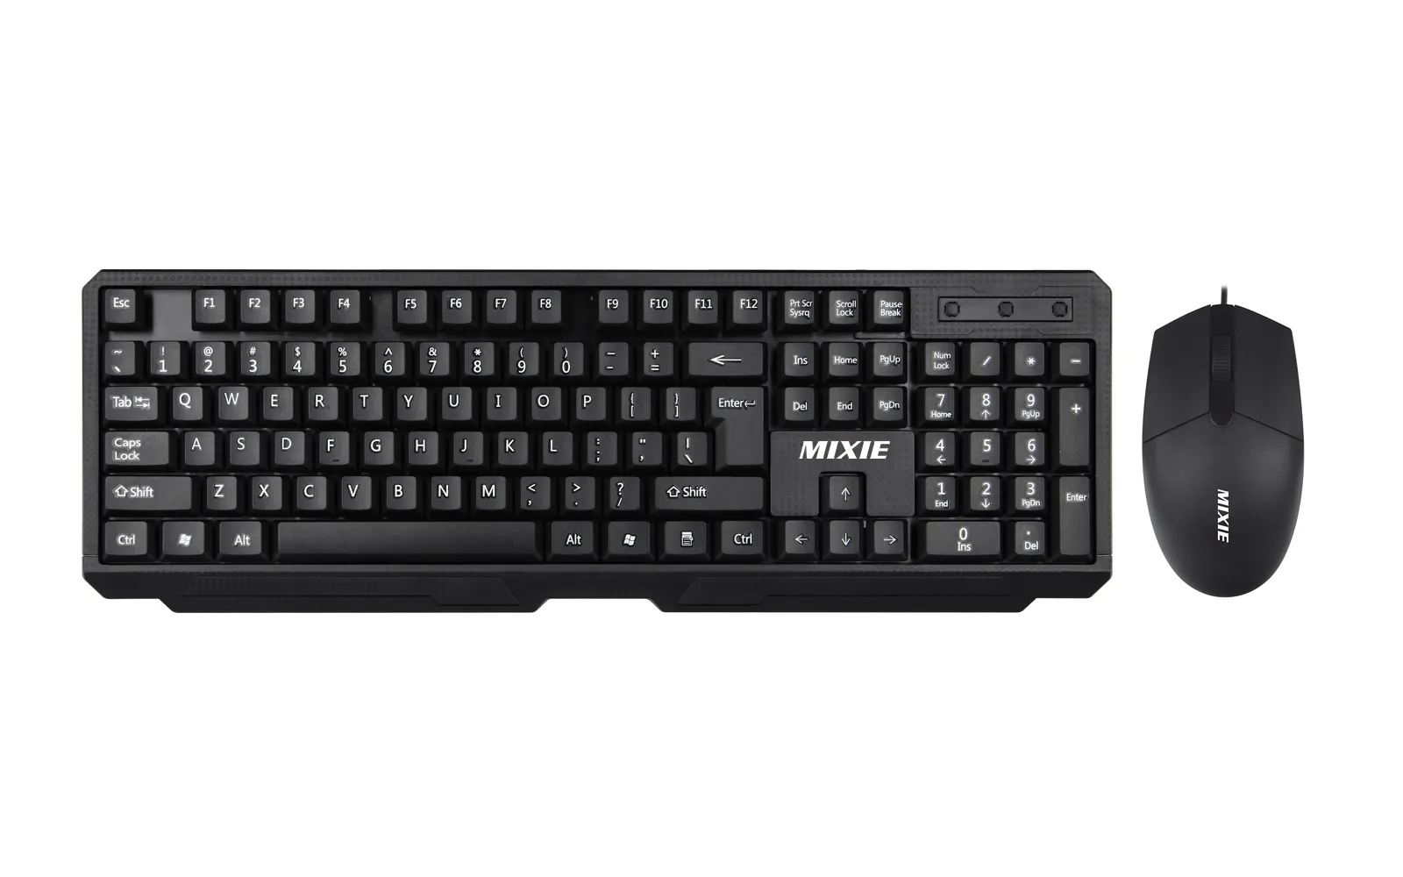
输入设备
键盘：可以输入命令和数据。通常以矩阵形式排列按键，每个键用符号标明它的含义和作用。每个键相当于一个开关，当按下键时，电信号连通；当松开键时，弹簧或硅胶碗把键弹起，电信号断开。键盘输入信息步骤如下：
轮询查出按下的是哪个键；
将该键转换成能被主机接收的编码，如ASCII码
将编码传送给主机

Slide 23
输入设备
鼠标：常用的定位输入设备，能把用户的操作与计算机屏幕上的位置信息相联系，常用的鼠标有机械式和光电式两种。
其工作原理：当鼠标在平面上移动时，其底部传感器把运动的方向和距离检测出来，从而控制光标做相应的移动。

Slide 24
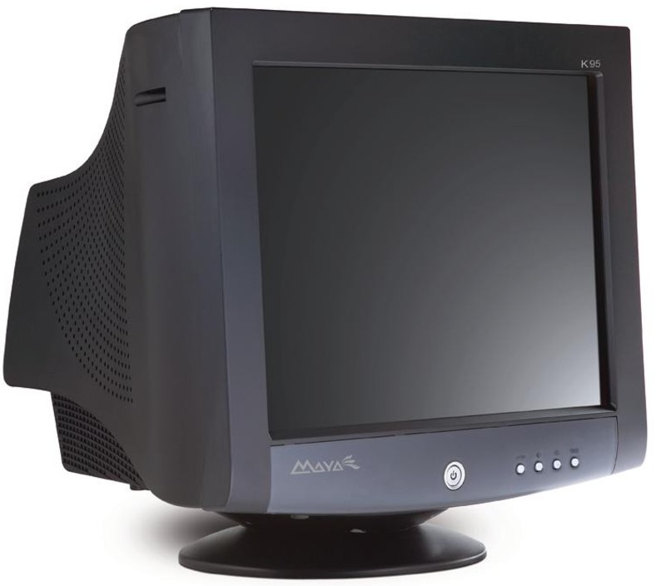

显示设备
按显示设备所用的显示器件分类：
阴极射线管（CRT）显示器
液晶显示器（LCD）
LED显示器
…
按所显示的信息内容分类：
字符显示器
图形显示器
图像显示器
Notes:
图形：函数命令绘制
图像：客观拍摄的位图
字符显示器：点阵→字符窗口→字符发生器→刷存→显示
图形显示器：一组坐标点和绘图命令→显示文件→缓存→矢量产生器→产生模拟电压控制电子束在屏幕上移动绘图

Slide 25
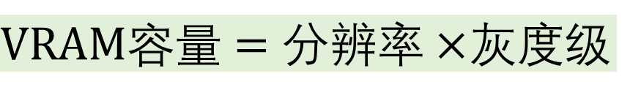
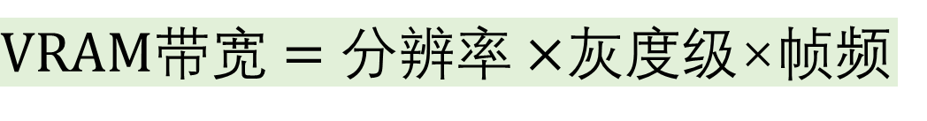
显示器性能指标
屏幕大小：以对角线长度表示，常用英寸为单位，常见尺寸：12到29英寸
分辨率：所能表示的像素个数，以宽和高的像素数的乘积表示，如1280×1024
灰度级：指像素的亮暗差别，灰度级越多，图像层次越清楚、逼真，如8位
刷新：对于CRT显示器，光点只能保持极短时间就会消失，在消失之前必须重新扫描显示一遍，该过程称为刷新
刷新频率：指单位时间内扫描整个屏幕内容的次数，通常为60Hz到120Hz
显示存储器VRAM：
$VRAM容量=分辨率×$灰度级
$VRAM带宽=分辨率×$灰度级×帧频

Slide 26
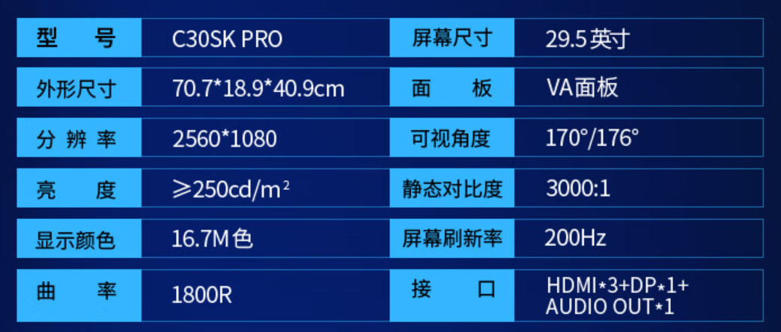
显示器性能指标
屏幕大小：阴以对角线长度表示，常用单位为英寸
分辨率：所能表示的像素个数，以宽、高像素的乘积表示，如1024×768
灰度级：指显示器所显示像素点的亮暗差别，灰度级越多，图像层次越丰富
刷新率：屏幕每秒画面被刷新的次数
刷新存储器：为了不断提供刷新图像的信号，必须把一帧图像信息保存在刷新存储器中，容量=分辨率×灰度级位数，带宽=分辨率×灰度级位数×刷新率

Slide 27
显示器性能指标
刷存的重要性能指标是它的带宽。实际工作时显示适配器的几个功能部分还要争用刷存的带宽。假定总带宽的50%用于刷新屏幕，保留50%带宽用于刷存内容修改等其他的非刷新功能。
若显示器的分辨率为1024×768，像素点颜色深度为3B，帧频(刷新频率)为72Hz，试计算该刷存总带宽应为多少?
为达到这样高的刷存带宽，应采取何种技术措施?
1. 刷新所需带宽 = 分辨率 × 像素点颜色深度 × 刷新速率
=1024×768×3B×72/s=165888KB/s=162MB/s
因此，刷存总带宽应为162MB/s×100/50=324MB/s
2. 可采用：高速DRAM组成刷存、多体交叉或双端口存储器结构、提高刷存总线宽度、将刷新端口与更新端口分开。

Slide 28
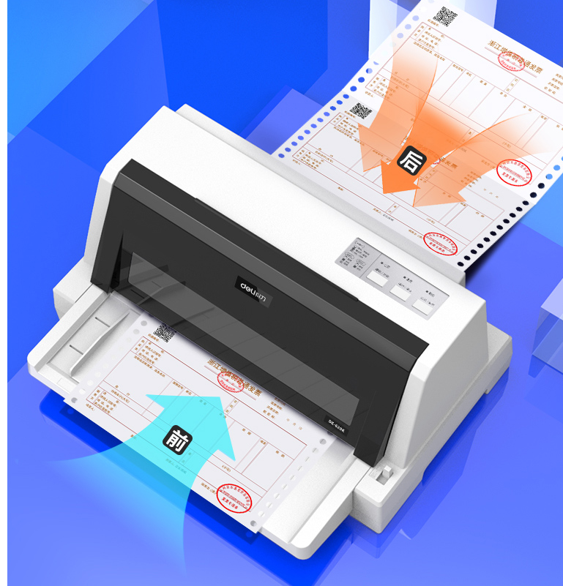
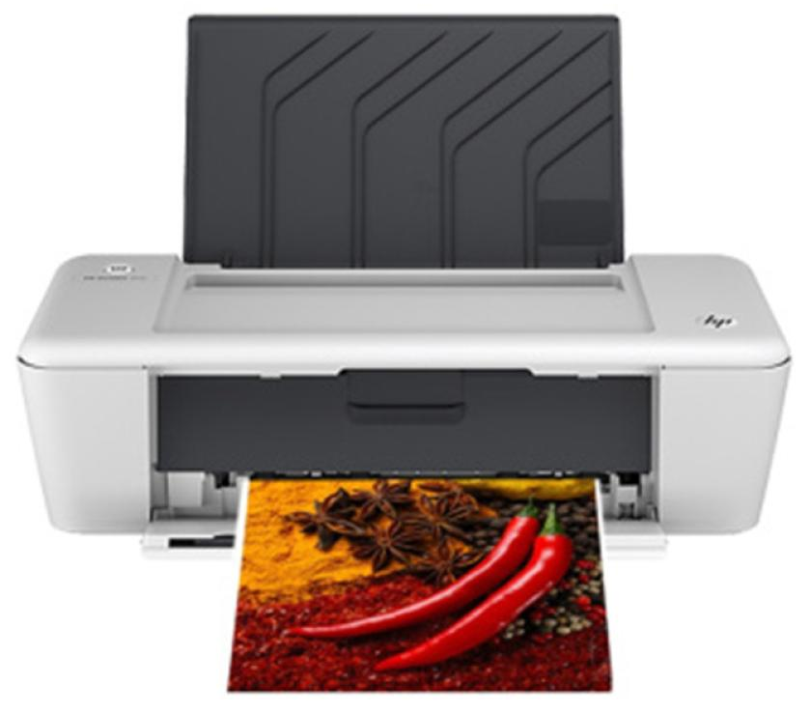
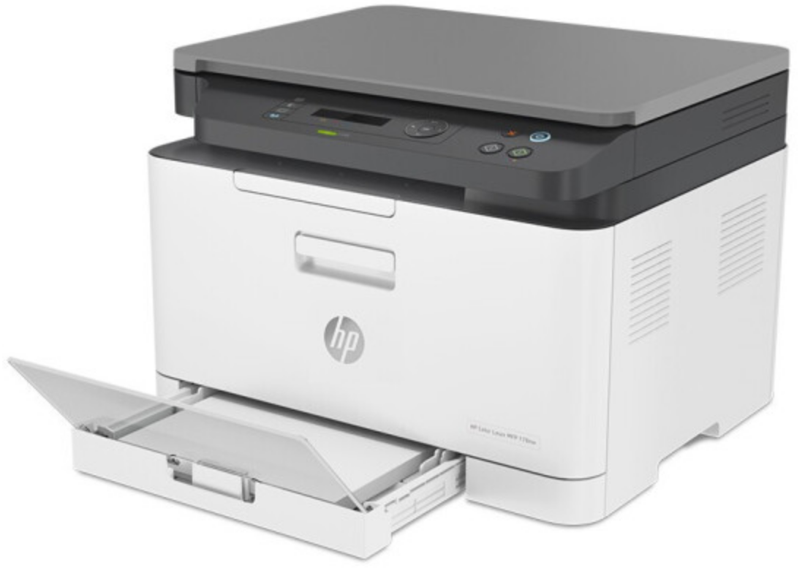
打印设备
按印字原理分为：
击打式：机械撞击打印字符，成本低、噪音大、速度慢，用于特殊打印需求
非击打式：光电或喷墨等方法印刷字符，速度快、噪音低、印字质量高
击打式打印机
喷墨打印机
激光打印机
Notes:
击打式：又称打印机，擅长“多层复写打印”，如票据或蜡纸打印
非击打式：又称印字机
串行打印机：逐字打印，速度慢，如击打式打印机
行式打印机：逐行打印，速度快，如激光、喷墨打印机

Slide 29
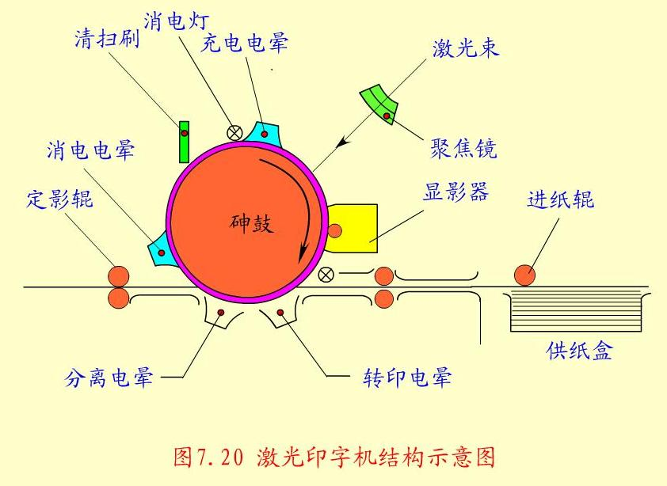

激光打印机结构示意图
充电
一帧信息
曝光
显影
定影
输出
转印
Notes:
击打式：又称打印机
非击打式：又称印字机
数据科学、人工智能讲到这

